Slide 1
Mĩ thuật - lớp 1

Slide 2

Thứ tư, ngày 05 tháng 2 năm 2025
MĨ THUẬT
CHỦ ĐỀ: CON NGƯỜI
BÀI 11: LUNG LINH PHÁO HOA ( Tiết 1 )
HOẠT ĐỘNG 1: KHÁM PHÁ

Slide 3
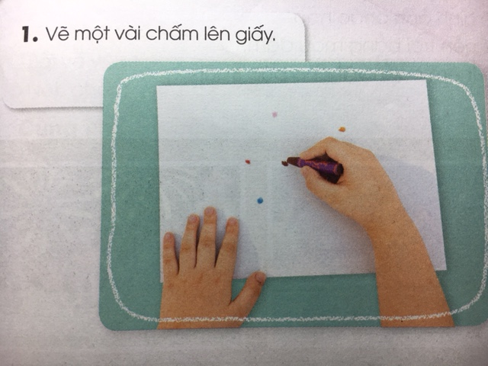
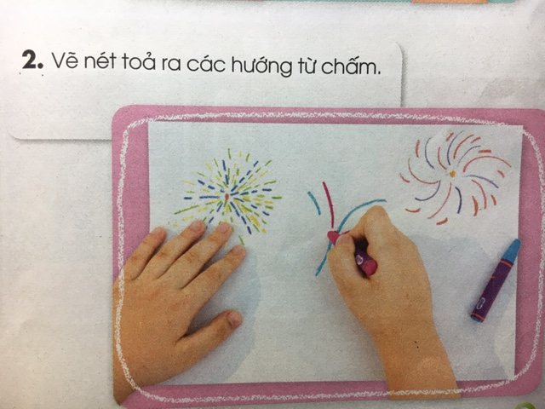
BÀI: LUNG LINH PHÁO HOA ( Tiết 1 )
HOẠT ĐỘNG 2: KIẾN TẠO –KIẾN THỨC -KĨ NĂNG
Em hãy nêu cách vẽ pháo hoa ?

Slide 4
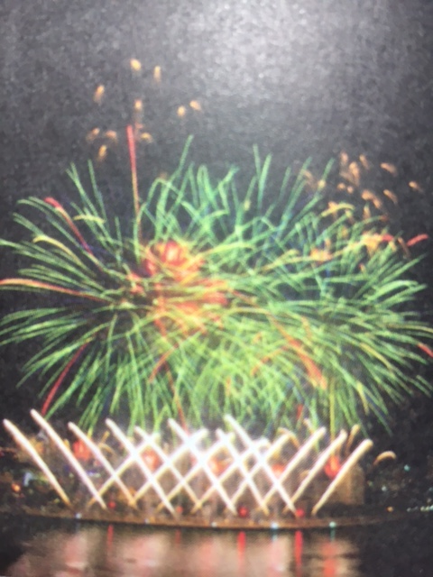
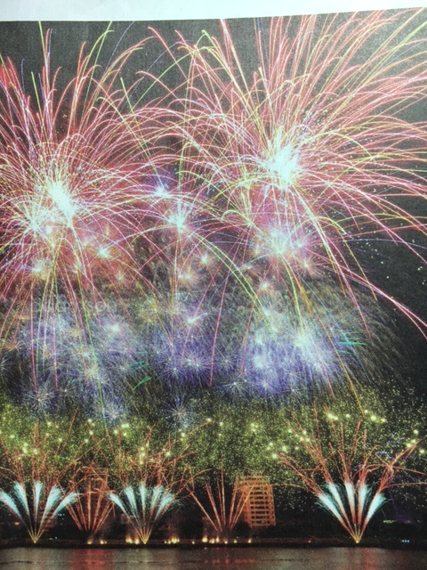
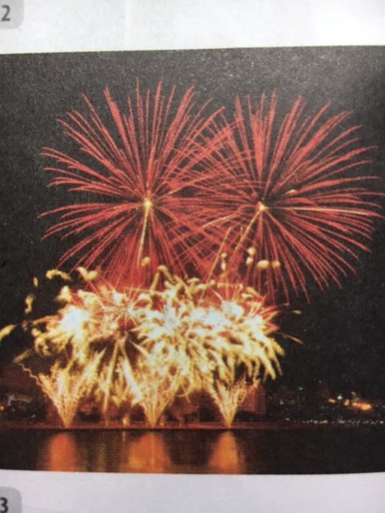
+ Em thấy pháo hoa có hình dạng gì ?
+ Pháo hoa có những màu gì ?

Slide 5
BÀI: LUNG LINH PHÁO HOA ( Tiết 1 )
HOẠT ĐỘNG 2: KIẾN TẠO –KIẾN THỨC -KĨ NĂNG
Em hãy nêu cách vẽ pháo hoa ?

Slide 6


Trò chơi
Vẽ các nét màu tỏa ra từ chấm

Slide 7

BÀI 11: LUNG LINH PHÁO HOA ( Tiết 1 )
Các bước vẽ tranh pháo hoa
Bước 1: Vẽ hình ảnh pháo hoa
Bước 2:Vẽ thêm cảnh vật cho bức tranh
Bước 3: Vẽ màu ( vẽ nền trời bằng màu đậm)

Slide 8

BÀI 11: LUNG LINH PHÁO HOA ( Tiết 1 )
HOẠT ĐỘNG 3: LUYỆN TẬP SÁNG TẠO

Slide 9
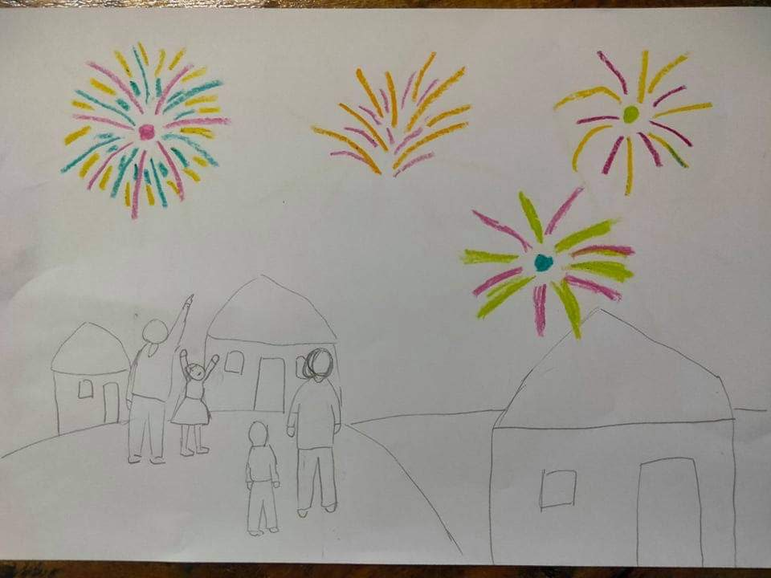
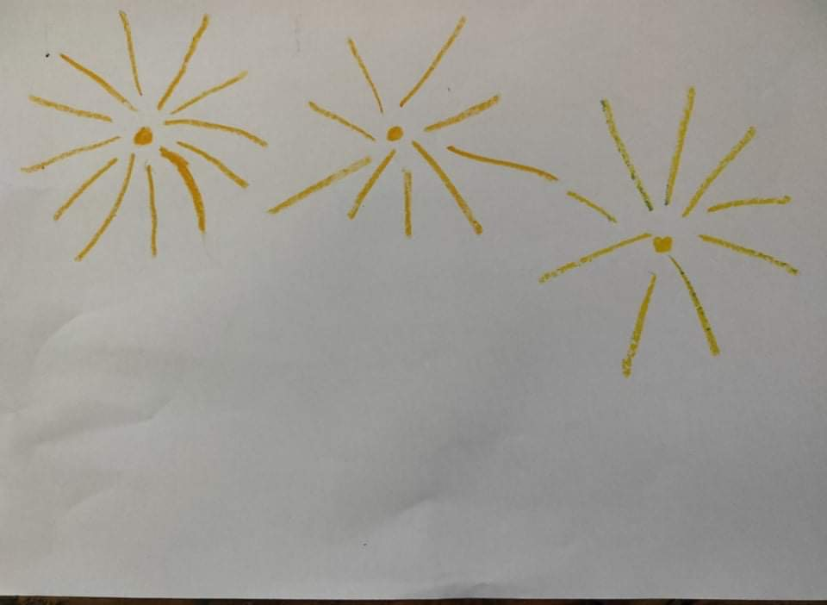
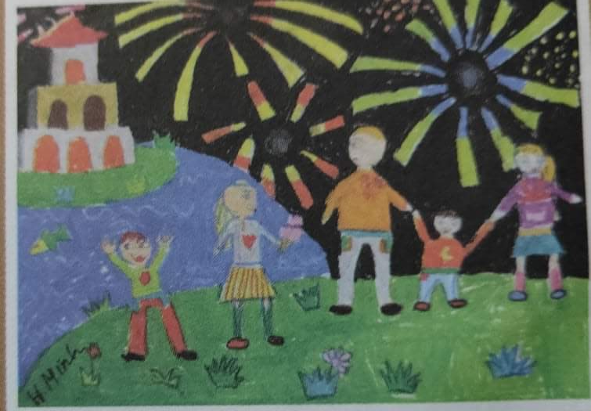
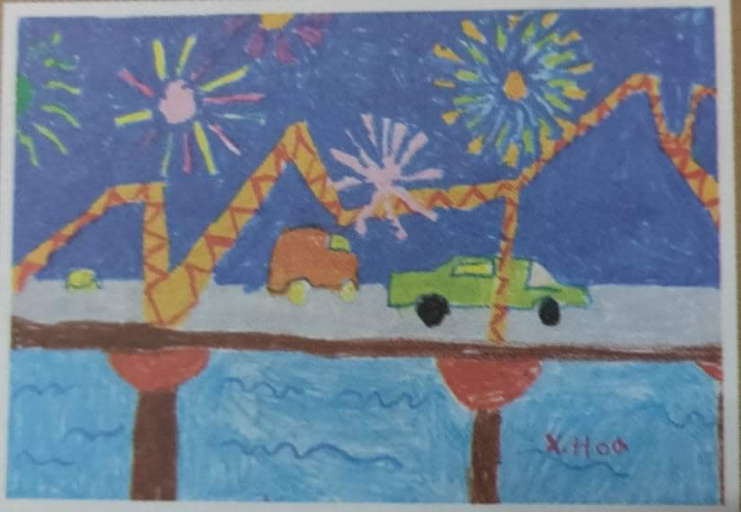
Các em xem một số bài vẽ

Slide 10


TIẾT HỌC KẾT THÚC
CHÚC CÁC EM CHĂM NGOAN
HỌC GIỎI
CHÚC THẦY CÔ MẠNH KHỎE
CÁC EM CHĂM NGOAN HỌC GIỎI

